Slide 1
Trilhas de autoatendimento
Momento empresarial (Mapa):
Potencial empreendedor
Trilha 1 | Geração de ideias de negócios | Praça
Trilha 2 | Análise de viabilidade do negócio | Biblioteca
Trilha 3 | Formalização | Contabilidade
Trilha 4 | Organização e administração | Centro empresarial
Trilha 5 | Marketing e vendas | Shopping
Trilha 6 | Gestão de pessoas | Centro de capacitação
Trilha 7 | Canvas | Universidade
Trilha 8 | Startups | Centro tecnológico
Notes:
Momento empresarial (Mapa):
Potencial empreendedor
Trilha 1 Geração de ideias de negócios Praça
Trilha 2 Análise de viabilidade do negócio Biblioteca
Trilha 3 Formalização Contabilidade
Trilha 4 Organização e administração Centro empresarial
Trilha 5 Marketing e vendas Shopping
Trilha 6 Gestão de pessoas Centro de capacitação
Trilha 7 Canvas Universidade
Trilha 8 Startups Centro tecnológico

Slide 2
Trilha: Organização e administração
Paradas:
1. Administração
2. Gestão financeira
3. Controles financeiros básicos
4. Capital de Giro
5. Necessidade de Capital de Giro
6. Fluxo de Caixa
7. Apuração de Resultados

Slide 3
Você está no Centro Empresarial.
Apresentação da trilha: Preview no mapa
Vários empresários de sucesso estão a sua volta. Entre nessa trilha e conheça mais sobre os números que estão na cabeça deles.
Esta é a trilha Organização e Administração.
Como administrar um negócio e a importância da gestão financeira são os temas iniciais dessa trilha. Mas você também será apresentado aos controles financeiros essenciais que seu negócio deve ter. Capital de giro e Fluxo de Caixa também estão no seu caminho. Mas não se preocupe, por aqui você vai desvendar como a calcular a necessidade de capital de giro da sua empresa e também como identificar se o seu negócio é viável ou não.
Nesta trilha você descobrirá:
O que é administrar um negócio;
Como fazer a gestão financeira do seu negócio;
Quais os controles financeiros essenciais para o seu negócio;
Os conceitos de capital de giro e fluxo de caixa;
Como calcular a sua necessidade de Capital de Giro e a viabilidade do seu negócio.

Slide 4
Organização e Administração
Apresentação da trilha: Tela de abertura
Potencial empreendedor dentro de um prédio (Centro empresarial) com diversos executivos transitando. Sobre a cabeça dele, números e diversos caracteres matemáticos.
29x7cm
Esta é a trilha Organização e Administração.
Como administrar um negócio e a importância da gestão financeira são os temas iniciais dessa trilha. Mas você também será apresentado aos controles financeiros essenciais que seu negócio deve ter. Capital de giro e Fluxo de Caixa também estão no seu caminho. Mas não se preocupe, por aqui você vai desvendar como a calcular a necessidade de capital de giro da sua empresa e também como identificar se o seu negócio é viável ou não.
Nesta trilha você descobrirá:
O que é administrar um negócio;
Como fazer a gestão financeira do seu negócio;
Quais os controles financeiros essenciais para o seu negócio;
Os conceitos de capital de giro e fluxo de caixa;
Como calcular a sua necessidade de Capital de Giro e a viabilidade do seu negócio.

Slide 5

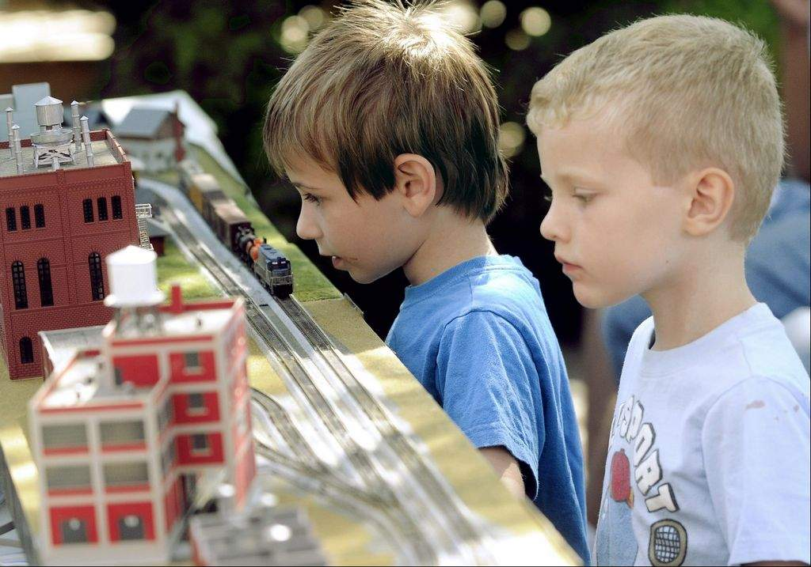
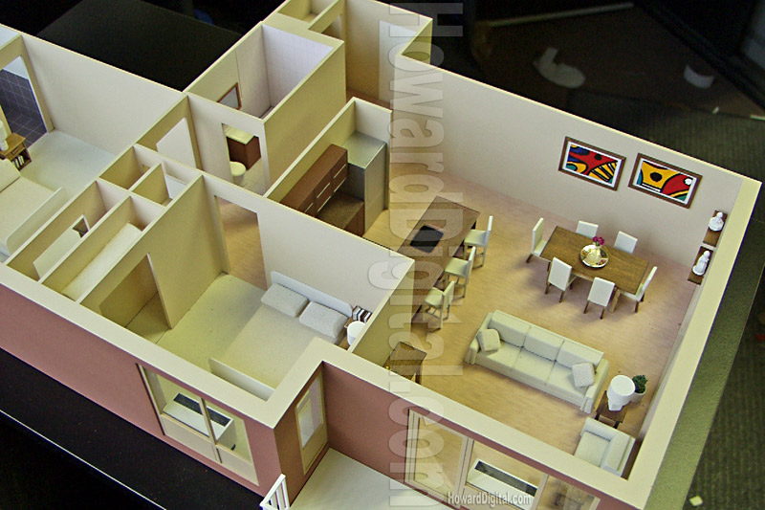
Parada 1: Administração
Ilustração Para miniatura no carrossel:
um potencial empreendedor olhando uma maquete de uma empresa com miniaturas de pessoas, máquinas, dinheiro e caixas de papelão.
13x9cm

Slide 6
Administração
Parada 1: Tela 1
Nesta parada, você conhecerá a importância e o papel da administração em uma empresa. Entenderá também, quais são as funções de um administrador, bem como os recursos que você deverá administrar.
Ao entrar nessa parada você irá:
Reconhecer a importância da administração para uma empresa;
Entender quais os papéis de um administrador em uma empresa;
Compreender quais as funções de um administrador de uma empresa;
Assimilar os recursos que precisam ser administrados por uma empresa.
Ilustração para miniatura no carrossel:
Potencial empreendedor olhando miniaturas de pessoas, máquinas, dinheiro e caixas de papelão.
13x9cm

Slide 7
A importância da administração de uma empresa
Parada 1: Tela 2
Nossa sociedade não existiria se os administradores não orientassem suas organizações. A administração eficaz de um negócio é a maior riqueza dos países. Por outro lado, esta administração eficaz é a maior carência de nosso país. Precisamos de bons administradores pois eles produzem a roupa que vestimos, a comida que comemos, e também empregam pessoas.
Você, futuro empreendedor e administrador de sua empresa, contribuirá para a geração de um padrão de vida que a sociedade aprecia. Um empresário contribui socialmente quando, por exemplo, fornece roupas para o bairro onde está localizado o negócio.
Pelo trabalho de administrar um negócio, você deverá receber um salário correspondente a isto, o que chamamos de pró-labore.
SAIBA MAIS
Notes:
SAIBA MAIS
Pró labore: O pró labore é um valor fixo, pago ao sócio por mês, se este trabalha na empresa. Este valor deve ser justo com a empresa e com o mercado. Ainda, a definição do pró labore deve ser feita pelo empresário em comum acordo com os sócios, de uma forma que não inviabilize o negócio. Lembre-se também que a empresa deverá ter condição de pagar o pró-labore do sócio com as vendas que fará.

Slide 8
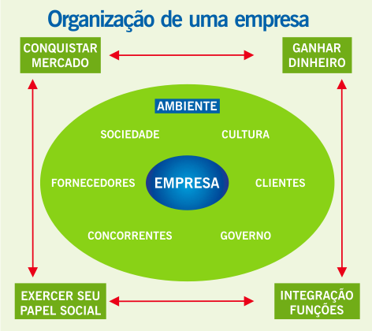
O Papel do administrador
Parada 1: Tela 3
O seu papel como administrador, será o de liderar sua empresa para que ela atinja as metas que você definiu.
SAIBA MAIS
A elaboração de suas metas deve levar em conta, dentre vários fatores, o papel de seus concorrentes, a opinião de seus clientes, bem como as constantes mudanças do mercado.
Observe na figura ao lado, que uma empresa para ganhar dinheiro e conquistar mercado exercendo seu papel social, precisa estar atenta ao ambiente em que está inserida, definindo objetivos e metas de trabalho.
Notes:
Saiba Mais:
DEFININDO AS METAS DO SEU NEGÓCIO
Se você ainda não definiu as metas do seu negócio ou não sabe como iniciar o planejamento estratégico do seu negócio, clique aqui para ter mais informações sobre esses assuntos.
<conferir link> http://www.pr.sebrae.com.br/PortalInternet/Destaques/Melhorando-minha-empresa/Planejamento-estrat%C3%A9gico.

Slide 9
As metas da empresa
Parada 1: Tela 4
Toda empresa existe para um determinado propósito ou objetivo. Você será responsável por combinar e utilizar os recursos que possui para garantir que sua empresa alcance seus propósitos.
Você, administrador do seu negócio, é o responsável por fazer a empresa caminhar em direção a seus objetivos e metas e faz isto designando atividades que seus colaboradores deverão realizar.
Não existe ideia mais importante na administração do que a dos objetivos. Não há sentido em administrar se não existirem as metas.
Sendo assim, administração pode ser entendida como o processo que permite alcançar as metas da sua empresa, utilizando para isto as pessoas e outros recursos da empresa.

Slide 10


Um empreendedor, vários papéis
Parada 1: Tela 5
No início do seu empreendimento, é natural que você execute muitas atividades. Com o tempo, você pode até contratar alguém para ajudar a administrar a sua empresa.
Em um determinado momento, as finanças da sua empresa permitirão contratar colaboradores para lhe ajudar. Por isso, é importante que você conheça as funções de um administrador dentro da sua empresa. Veja a seguir.
Ilustração em dois quadros: No primeiro o potencial empreendedor com “vários braços”, atendendo telefone, olhando contas, checando uma planilha na prancheta, atendendo um cliente e com diversos panfletos.
No quadro 2 uma pessoa em cada uma dessas funções
15x18cm

Slide 11
As funções do administrador
Parada 1: Tela 6
Conheça as quatro funções básicas da administração que geram o processo administrativo:
Planejar
Organizar
Liderar
Controlar
Estas quatro funções estão totalmente relacionadas uma com as outras. As quatro funções não podem ser separadas na prática. O resultado de uma depende do resultado das outras três. Por exemplo, ato de organizar depende de um projeto bem elaborado durante o processo de planejamento, ou seja, de nada adianta tentar organizar algo que não foi bem pensado e planejado.
Notes:
DROPDOWN (ACORDEON):
Planejar Traçar metas e definir ações e recursos necessários para se obter um resultado desejado.
Organizar
Delegar autoridade, dividindo tarefas e responsabilidades entre as pessoas e distribuir os recursos necessários.
Liderar
Conseguir que cada pessoa, voluntariamente, dê o melhor de si, formando um grupo de pessoas unidas, em torno de um objetivo comum.
Controlar
Acompanhar o desenvolvimento das tarefas e tomar decisões, visando à compatibilidade entre objetivos desejados e os resultados alcançados.

Slide 12
Recursos que precisam ser administrados
Parada 1: Tela 7
Você já compreendeu as funções do administrador. Agora vamos conhecer quais são os recursos que você deverá administrar. Os recursos de uma empresa são compostos de todos os bens disponíveis que são utilizados durante o processo de produção, comercialização ou prestação de serviço. São quatro tipos básicos:
Recursos Humanos: as pessoas que trabalham para uma empresa;
Ilustração de várias pessoas, homens e mulheres, um de jaleco, um de uniforme, um de boné, um de capacete, um de terno/camisa social.
13x9cm
Notes:
Início da galeria

Slide 13
Recursos que precisam ser administrados
Parada 1: Tela 7
Você já compreendeu as funções do administrador. Agora vamos conhecer quais são os recursos que você deverá administrar. Os recursos de uma empresa são compostos de todos os bens disponíveis que são utilizados durante o processo de produção, comercialização ou prestação de serviço. São quatro tipos básicos:
Recursos Monetários: a quantia de dinheiro utilizada para negociar produtos e
serviços para a sua empresa;
Montante de dinheiro, cartão de banco, cheque, boleto de banco, nota fiscal.
13x9cm

Slide 14
Recursos que precisam ser administrados
Parada 1: Tela 7
Você já compreendeu as funções do administrador. Agora vamos conhecer quais são os recursos que você deverá administrar. Os recursos de uma empresa são compostos de todos os bens disponíveis que são utilizados durante o processo de produção, comercialização ou prestação de serviço. São quatro tipos básicos:
Matéria Prima ou Mercadoria Vendida: os elementos utilizados para a fabricação e
venda de seus produtos;
Caixas de estoque entrando ou saindo de um caminhão.
13x9cm

Slide 15
Recursos que precisam ser administrados
Parada 1: Tela 7
Você já compreendeu as funções do administrador. Agora vamos conhecer quais são os recursos que você deverá administrar. Os recursos de uma empresa são compostos de todos os bens disponíveis que são utilizados durante o processo de produção, comercialização ou prestação de serviço. São quatro tipos básicos:
Bens de capital: as máquinas e equipamentos utilizados durante o processo de
fabricação/comercialização/prestação de serviço.
Computadores, paleteira mecanica, caixas registradora, emissoras de cupons fiscais, forno, escada grande e uma furadeira.
13x9cm
Notes:
Final da galeria

Slide 16
Eficácia e eficiência
Parada 1: Tela 8
Você administrador deve gerenciar estes recursos da melhor maneira possível. Para isto você deve se empenhar em ser eficiente, não apenas eficaz.
Veja a diferença entre esses dois termos:
Assim, é melhor que você seja um empresário eficiente!
EMPRESÁRIO EFICAZ
Utiliza os recursos (financeiros, materiais, humanos, etc) de que dispõe para alcançar suas metas e para realizar suas vendas.

Slide 17
Eficácia e eficiência
Parada 1: Tela 8
Você administrador deve gerenciar estes recursos da melhor maneira possível. Para isto você deve se empenhar em ser eficiente, não apenas eficaz.
Veja a diferença entre esses dois termos:
Assim, é melhor que você seja um empresário eficiente!
EMPRESÁRIO EFICIÊNTE
Não desperdiça recursos (financeiros, materiais, humanos, etc) e utiliza o máximo possível de recursos durante o processo de produção.

Slide 18

Encerramento
Parada 1: Tela 9
Nesta parada você conheceu a importância e o papel da administração em uma empresa. Também pode descobrir quais são as funções de um administrador e os recursos que você deverá administrar. Vimos também a diferença entre eficiência e eficácia.
Por isso, seja eficiente e siga para a próxima parada desta trilha!
Ilustração do potencial empreendedor segurando uma placa/premiação escrito: Administrador Eficiente
15x18cm

Slide 19
Parada 2: GESTÃO FINANCEIRA
Ilustração para miniatura no carrossel:
Potencial empreendedor com números e diversos caracteres matemáticos pulando atrás dele.
13x9cm

Slide 20
Gestão Financeira
Parada 2: Tela 1
Nesta parada você conhecerá a importância da gestão financeira, bem como o impacto das decisões empresariais nas finanças da sua empresa.
Ao passar nessa parada você:
Compreenderá a importância da gestão financeira para o seu negócio;
Descobrirá como as decisões empresariais impactam nas finanças da sua empresa.
Ilustração para miniatura no carrossel:
Potencial empreendedor com números e diversos caracteres matemáticos pulando atrás dele.
13x9cm

Slide 21
Além do pagar e receber
Parada 2: Tela 2
A gestão financeira tem sido de importância crescente para as empresas de micro e pequeno porte. O sucesso empresarial demanda cada vez mais o uso de práticas financeiras adequadas.
Durante muito tempo, a gestão financeira da empresa de micro e pequeno porte consistia basicamente em receber e pagar. Mas não são somente estas duas atividades que você deve executar na sua empresa.
Você deve estar atento também para os custos, os preços, bem como a administração do lucro do seu negocio.

Slide 22
A importância da Gestão Financeira
Parada 2: Tela 3
Uma boa gestão financeira garante a saúde de sua empresa e, porque não dizer também, a sua tranquilidade. Mantendo a liquidez, os compromissos assumidos com terceiros são honrados em dia, além de ampliar seus lucros sobre investimentos.
Você deve estar atento para que a gestão financeira do seu negócio esteja empenhada em formular estratégias que ajudem a determinar a utilização mais eficiente dos recursos disponíveis a qualquer momento.
A gestão financeira da sua empresa também auxiliará em selecionar as fontes mais adequadas de fundos adicionais que você possa, eventualmente, precisar.
Notes:
[TOOLTIP]
Manutenção da liquidez: significa que os recursos que entram no caixa da empresa serão suficientes para pagar seus compromissos

Slide 23
Decisões empresariais refletem nas finanças
Parada 2: Tela 4
Um gestor financeiro precisa tomar decisões o tempo inteiro. Por isso, é importante que você organize a gestão financeira da sua empresa para que possa tomar decisões otimizadas.
Veja, por exemplo, algumas das decisões que você deverá tomar como gestor financeiro do seu negócio:
onde investir;
se vale a pena ou não financiar; e
se você irá utilizar ou não o lucro líquido da empresa.
Na maioria das vezes, os problemas de natureza financeira das micro e pequenas empresas são decorrentes de decisões empresariais tomadas sem planejamento como, por exemplo, investimentos na expansão do negócio, substituição de equipamentos antigos ou investimentos na construção de uma sede própria.

Slide 24
Previsão de problemas futuros
Parada 2: Tela 5
Em outras situações, a falta de controles financeiros essenciais e consequentemente, a falta de informações para a gestão de capital de giro, gestão de preços e margens de lucro, provocam um permanente aperto financeiro, aumentando a tensão do dia-a-dia.
Nessas situações, você passa a administrar sob forte pressão dos credores; consequentemente, grande parte de seu tempo e esforços são dedicados para apagar incêndios.
À medida que você tomar decisões empresariais com base em planejamento e informações confiáveis, você poderá solucionar ou minimizar seus problemas.
Para tornar a gestão financeira uma tarefa mais simples, vamos conhecer controles práticos, procedimentos e sugestões úteis que permitirão planejar melhor suas decisões financeiras, objetivando aumentar seus lucros.

Slide 25
Decisões no dia-a-dia
Parada 2: Tela 6
A manutenção de uma liquidez confortável e seus resultados satisfatórios são frutos de uma série de decisões e atitudes tomadas diariamente. Você pode tomar decisões que impactam positiva ou negativamente nas finanças da empresa. Observe no quadro abaixo algumas decisões e atitudes podem afetar a sua empresa, de maneira positiva ou negativa.
DECISÕES QUE IMPACTAM POSITIVAMENTE
Redução de estoques de materiais ou de mercadorias;
Redução dos prazos de recebimentos de vendas, através do aumento das vendas à vista;
Ações efetivas de cobrança e melhoria no crediário para reduzir os valores em atrasos com as vendas a prazo;
Aumento de prazos para pagamentos aos fornecedores.
Entrada de novos recursos no caixa, através da integralização de capital dos sócios;
Vendas à vista de equipamentos ociosos;
Aumento dos lucros.

Slide 26
Decisões no dia-a-dia
Parada 2: Tela 6
A manutenção de uma liquidez confortável e seus resultados satisfatórios são frutos de uma série de decisões e atitudes tomadas diariamente. Você pode tomar decisões que impactam positiva ou negativamente nas finanças da empresa. Observe no quadro abaixo algumas decisões e atitudes podem afetar a sua empresa, de maneira positiva ou negativa.
DECISÕES QUE IMPACTAM NEGATIVAMENTE
Aumento de estoques, devido a compras excessivas ou queda nas vendas;
Aumento dos prazos de vendas, com financiamentos da própria empresa;
Aumento da inadimplência;
Aumento das compras à vista;
Aumento do tempo de fabricação
dos produtos;
Aumento do tempo de recebimento
das mercadorias;
Excesso de retiradas pelos sócios;
Redução dos lucros mensais.

Slide 27

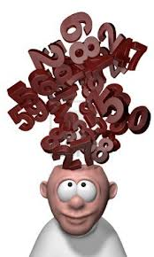


Os números estão do seu lado
Parada 2: Tela 7
Quando não se controla a parte financeira de uma empresa, algumas decisões podem ser tomadas sem você ter ciência de que o impacto daquela decisão será negativo para as finanças da sua empresa.
Você já deve ter percebido que para cuidar da gestão financeira, você precisará lidar com números e informações o tempo todo. Se a sua empresa tem números confiáveis, você terá informações para tomar decisões.
Potencial ilustrador com diversos números rodando pela cabeça
13x9cm

Slide 28
Encerramento
Parada 2: Tela 7
Nesta parada você percebeu que a Gestão Financeira da sua empresa vai além de conhecer suas contas a pagar e a receber. Cuidando dos números da sua empresa você poderá formular as melhores estratégias para a utilização mais eficiente dos recursos da sua empresa.
As informações financeiras que você precisa para tomar decisões são obtidas por meio dos controles financeiros. Na próxima parada você encontrará esses controles básicos para a gestão financeira do seu negócio.

Slide 29

Parada 3: controles financeiros básicos
Ilustração para miniatura no carrossel:
Planilhas preenchidas sobre uma mesa
13x9cm

Slide 30
Controles financeiros básicos
Parada 3: Tela 1
Nesta parada, você conhecerá a importância das informações para uma empresa tomar decisões. Você também conhecerá quais os controles financeiros essenciais que deve implantar no seu negócio.
Nesta parada, você:
Reconhecerá a importância de contar com informações confiáveis para a tomada de decisão na empresa;
Compreenderá quais os controles financeiros essenciais que uma empresa deve implantar.
Ilustração para miniatura no carrossel:
Planilhas preenchidas sobre uma mesa
13x9cm

Slide 31
Informações na hora da decisão
Parada 3: Tela 2
Você precisa acompanhar periodicamente os resultados do seu negócio, pois esta é a sua função como administrador da sua empresa. Resultado é a consequência natural de um trabalho; é o retorno que o mercado fornece à empresa. É preciso, portanto, identificar as causas dos resultados.
O resultado por si só não explica, mas demonstra, apresenta e dá pistas do que precisa ser feito e tratado. Para poder acompanhar os resultados, você precisa de informações relacionadas ao seu negócio.
Para obter informações úteis à gestão de uma empresa, o primeiro estágio é organizar os controles internos para que eles forneçam as informações necessárias à tomada de decisões. Estes controles financeiros essenciais para uma empresa, se mostrarão fortes aliados, ajudando você a verificar se seus objetivos estão sendo alcançados.

Slide 32
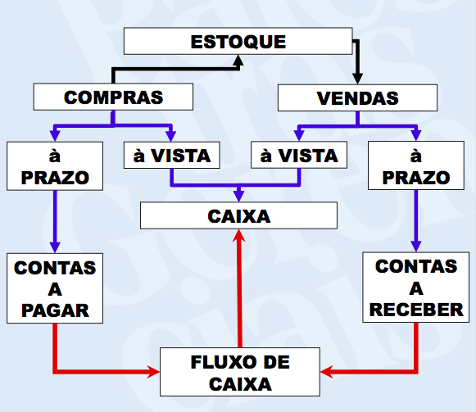
Fluxo de informações financeiras
Parada 3: Tela 3
Observe na figura ao lado como ocorre o fluxo de informações financeiras de um negócio. Perceba que muitas informações passam por ali e, assim, alguns controles são necessários.

Slide 33
Controles financeiros essenciais
Parada 3: Tela 4
Os controles financeiros essenciais são os instrumentos que permitem ao empreendedor planejar, organizar, liderar e controlar os recursos financeiros de sua empresa para um determinado período.
Para a maioria das empresas de micro e pequeno porte, independentemente do setor de atividades, percebe-se que os controles de caixa e de bancos, controles de contas a receber, de contas a pagar, controles de despesas, controle de vendas e controles de estoques são essenciais para a gestão financeira.
Sem esses controles, você terá dificuldades em gerenciar as finanças da sua empresa. Você conhecerá aqui todos estes controles e um modelo de cada um deles para você implantar no seu negócio. Mas é importante lembrar que os modelos de controles devem ser adaptados para a realidade do seu negócio.

Slide 34
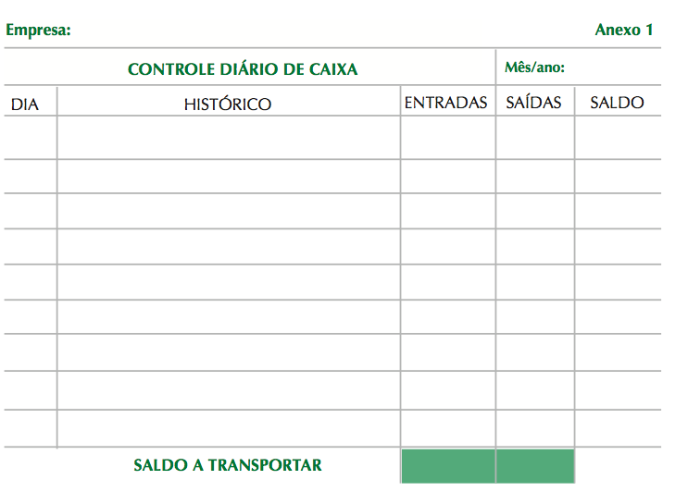
Os controles financeiros
Parada 3: Tela 5
Controle Diário de Caixa Registra todas as entradas e saídas de dinheiro, além de apurar o saldo existente no caixa. A principal finalidade do controle de caixa é verificar se não existem erros de registros ou desvios de recursos.
Notes:
Início da galeria

Slide 35
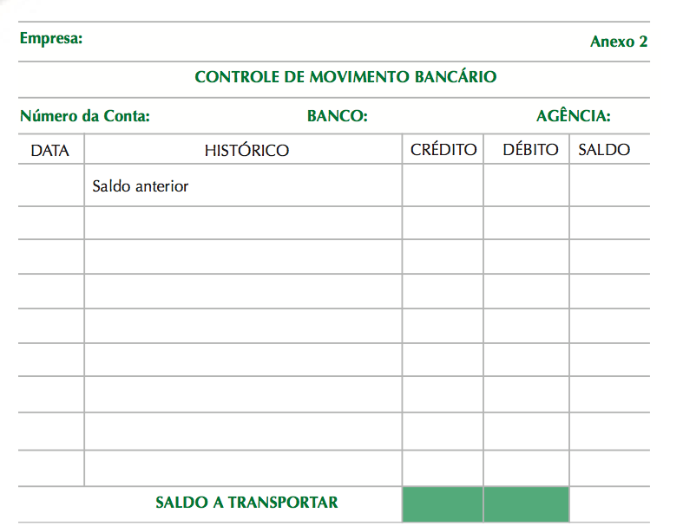
Os controles financeiros
Parada 3: Tela 5
Controle Bancário É o registro diário de toda a movimentação bancária e do controle de saldos existentes. O controle bancário tem duas finalidades: a primeira consiste em confrontar os registros da empresa e os lançamentos gerados pelo banco; a segunda é gerar informações sobre os saldos bancários existentes, inclusive se são suficientes para pagar os compromissos do dia.

Slide 36
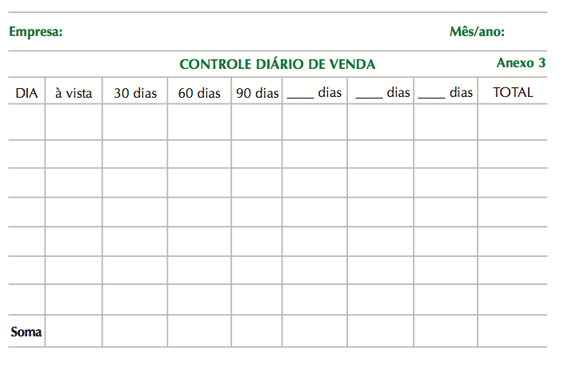
Os controles financeiros
Parada 3: Tela 5
Controle Diário de Vendas
A adoção de um controle de vendas possibilita que você veja antecipadamente as receitas futuras e, consequentemente, programe as compras da sua empresa. Além disso, torna-se mais fácil acompanhar o comportamento mensal das vendas, as variações devido à sazonalidade, bem como o prazo médio concedido para os pagamentos realizados a prazo.

Slide 37
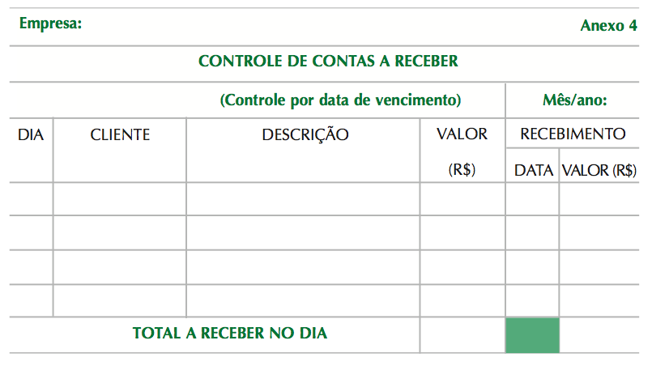
Os controles financeiros
Parada 3: Tela 5
Controle de Contas a Receber
Tem como finalidade controlar os valores a receber, provenientes das vendas a prazo. Possibilita o conhecimento do montante dos valores a receber; das contas vencidas e a vencer, dos clientes que não pagam em dia bem como programar suas cobranças.

Slide 38
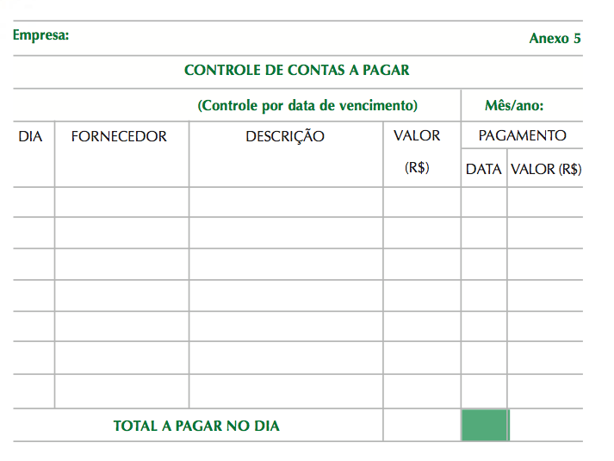
Os controles financeiros
Parada 3: Tela 5
Controle de Contas a Pagar
Possibilita que você fique sempre informado sobre os vencimento dos compromissos, sobre como estabelecer prioridades de pagamento e sobre os montante dos valores a pagar.

Slide 39
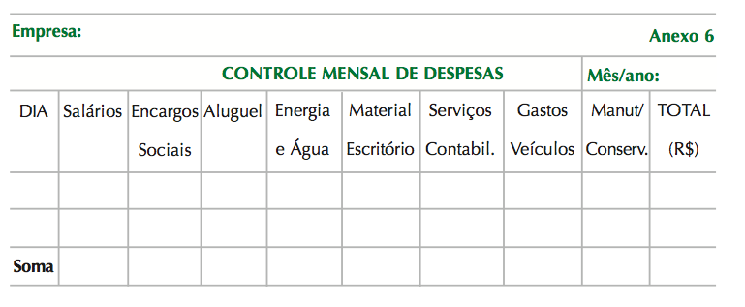
Os controles financeiros
Parada 3: Tela 5
Controle mensal de despesas
Auxilia no registro do valor de cada despesa, acompanhando sua evolução. Algumas despesas necessitam de um controle mais rigoroso, ou até, a tomada de providências urgentes, como cortar gastos que podem e devem ser eliminados.

Slide 40
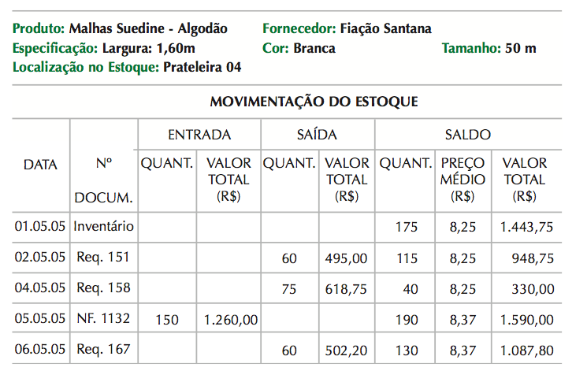
Os controles financeiros
Parada 3: Tela 5
Controle de Estoques
Controlando os estoques existentes na sua empresa, você evita desvios, coleta informações importantes, e ainda, facilita a tomada de providências para redução dos produtos parados no estoque.
Notes:
[final da galeria]
[TOOLTIP]
Informações do controle de estoque: o montante financeiro do estoque e o valor por linha de produtos; as quantidades em cada item de estoque; a quantidade e custo das mercadorias vendidas; os estoques sem movimentação e a necessidade compras ou reposição de estoques e fluxo de caixa.

Slide 41
Do controle ao Capital de Giro
Parada 3: Tela 6
Agora que você já conheceu os controles financeiros essenciais para grande parte das micro e pequenas empresas, preparamos um arquivo para você começar a praticar com os dados da sua empresa. Este é apenas um modelo, você deve adaptar o seu controle financeiro para a realidade do seu negócio.
Os controles que você vai começar a praticar são de fundamental importância para o dia a dia da sua empresa. Podemos dizer que as informações geradas com esses controles representam o primeiro estágio para a gestão do Capital de Giro.
Nas empresas de micro e pequeno porte, quando conseguimos administrar o capital de giro de maneira eficiente, resolvemos basicamente a maioria dos problemas de natureza financeira. E esse é o tema da próxima parada, não perca!

Slide 42
Parada 4: capital de giro
Ilustração para miniatura no carrossel:
Maço de cédulas de dinheiro
13x9cm

Slide 43
Capital de Giro
Parada 4: Tela 1
Ilustração para miniatura no carrossel:
Maço de cédulas de dinheiro
13x9cm
Nesta parada, você conhecerá o que é o capital de giro de uma empresa, aprendendo assim, a administrar corretamente os recursos financeiros do seu negócio.
Aqui você:
Conhecerá o significado de capital de giro;
Descobrirá como administrar o capital de giro de sua empresa.

Slide 44
Conceito
Parada 4: Tela 2
Capital de giro é o capital necessário para financiar a continuidade das operações da empresa, como recursos para financiamento aos clientes (nas vendas a prazo), recursos para manter estoques e recursos para pagamento aos fornecedores (compras de matéria-prima ou mercadorias de revenda), pagamento de impostos, salários e demais custos e despesas operacionais.
É a soma dos recursos financeiros aplicados no caixa, bancos, estoques e valores a receber de clientes. Normalmente, o capital de giro é influenciado pelo volume de vendas, compras, custo das vendas e, principalmente, pelos prazos médios de estocagem, recebimento das vendas a prazo e pagamento de compras.
Podemos observar, conforme o próprio nome indica, que o capital de giro está relacionado com todas as contas financeiras que giram ou movimentam o dia a dia da empresa, como se fosse o sistema circulatório no corpo humano.

Slide 45
Capital de Giro na prática
Parada 4: Tela 3
Vamos observar as situações abaixo para compreender melhor o capital de giro de uma empresa na prática.
Se a sua empresa vende a prazo...
Se a sua empresa mantém estoque de matéria-prima ou de mercadorias...
Quando a sua empresa compra a prazo (matéria-prima ou mercadorias)...
Quando a sua empresa tem prazos para pagar as despesas (impostos, energia, salários e outros gastos)...
Interpretando essas situações, podemos determinar em quais contas a sua empresa precisa aplicar recursos (contas a receber de clientes, estoques) e de que contas a sua empresa obtém recursos (fornecedores, impostos a pagar, despesas a pagar) para financiar o capital de giro.
Notes:
DROPDOWN (ACORDEON):
Se a sua empresa vende a prazo...
precisa de recursos para financiar seus clientes.
Se a sua empresa mantém estoque de matéria-prima ou de mercadorias...
precisa de recursos para financiar estoques.
Quando a sua empresa compra a prazo (matéria-prima ou mercadorias)...
significa que os fornecedores financiam par- te ou a totalidade do estoque.
Quando a sua empresa tem prazos para pagar as despesas (impostos, energia, salários e outros gastos)...
significa que parte ou a totalidade dessas despesas é financiada pelos fornecedores de serviços.

Slide 46
Dicas sobre Capital de Giro
Parada 4: Tela 4
Para prevenir a insuficiência do Capital de Giro na sua empresa:
mantenha o controle da inadimplência,
adote uma política de redução de custos e despesas,
reduza os prazos de recebimento e estocagem e dilate os prazos de pagamento,
renegocie dívidas de curto prazo para longo prazo, e
mantenha a empresa lucrativa, pois o lucro é a principal fonte de realimentação do capital de giro.
Além dessas dicas, saiba que um dos erros mais comuns é misturar contas pessoais com contas da empresa. Ter contas separadas, uma jurídica para a empresa, e uma física, para gastos pessoais, é uma das formas de conseguir evitar a confusão e a falta de capital de giro, pois assim você sabe direitinho quanto gasta e onde poderia ter sua despesa diminuída. É essencial que o você tenha o controle de todas as suas despesas e faturamento mensais.
Notes:
[tooltip]
Controle das suas despesas e faturamento: isso pode ser feito sem ajuda de contador, apenas com planilhas Excel ou algum software específico.

Slide 47
A busca pelo crédito
Parada 4: Tela 5
Muitos empreendedores buscam crédito em instituições financeiras especificamente para financiar o capital de giro do seu negócio. De acordo com o Ministério da Fazenda, no primeiro trimestre de 2011, 92% dos pequenos e microempresários foram a bancos em busca de crédito para capital de giro, apenas 7% buscavam crédito para investimentos e 1% para ambos os objetivos.
Apesar do crédito para capital de giro ser a modalidade de empréstimos mais buscada por empresários de micro e pequeno porte, é preciso identificar se realmente a empresa necessita de crédito para capital de giro ou trata-se de má gestão do dinheiro.
É preciso também avaliar os impactos para o negócio. Além disso, o crédito oferecido para investimentos costuma ser menos burocrático e ter taxas menores.
Você deve tomar muito cuidado: planeje e administre bem o seu negócio, pois não se consegue crédito quando se tem “nome sujo”.

Slide 48

Necessidade de Capital de Giro
Parada 4: Tela 6
Um conceito importante para entendimento do capital de giro está relacionado à Necessidade de Capital de Giro.
A Necessidade de Capital de Giro indica o montante de recursos que a empresa precisa para financiar suas operações, ou seja, o valor dos recursos que a empresa precisa para que seus compromissos sejam pagos nos prazos de vencimento.
Na próxima parada você irá conhecer um cálculo para identificar sua necessidade de capital de giro. Tenha seus controles financeiros essenciais em mãos. Com eles você terá informações muito úteis para uma visão geral da Necessidade de Capital de Giro do seu negócio. Vamos lá?
Empresa com os pilares feitos de moedas e cédulas de dinheiro
+
Planilhas financeiras ao fundo.
15X18cm

Slide 49
Parada 5: necessidade de capital de giro
Ilustração para miniatura no carrossel:
Uma calculadora
13x9cm

Slide 50
Necessidade de Capital de Giro
Parada 5: Tela 1
Nesta parada você conhecerá o que é e como se calcula a Necessidade de Capital De Giro da sua empresa.
Ao passar nesta parada você:
Descobrirá como calcular a Necessidade de Capital de Giro da sua empresa.
Ilustração para miniatura no carrossel:
Uma calculadora
13x9cm

Slide 51
Conceito
Parada 5: Tela 2
Necessidade de Capital de Giro é o montante de recursos que a empresa precisa para financiar suas operações, ou seja, o valor dos recursos que a empresa precisa para que seus compromissos sejam quitados nos prazos de vencimento.
Você deve se lembrar que para pagar seu compromissos em dia e evitar empréstimos bancários você precisa ter capital de giro. Para calcular a Necessidade de Capital de Giro da sua empresa, você precisa ter os controles financeiros essenciais do seu negócio.

Slide 52
Dados necessários
Parada 5: Tela 3
Existem diversos métodos que levam ao mesmo resultado. Por isso, vamos optar por um método muito simples, que você vai poder fazer sozinho, sem dificuldades.
Primeiro, responda as seguintes questões, usando os seus controles financeiros essenciais:
Quanto (R$) você tem a receber de clientes?
Quanto (R$) você possui de estoque de matéria-prima?
Quanto (R$) você possui de produtos acabados?
Quanto (R$) existe na empresa de estoque de mercadorias?
Quanto (R$) você deve para seus fornecedores?
Quanto (R$) possui de impostos a pagar?
Qual a quantidade (R$) de outros custos e despesas a pagar?

Slide 53
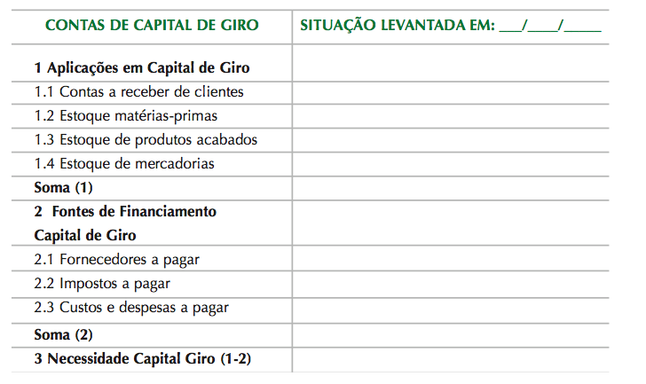
Organização das informações
Parada 5: Tela 4
Agora, monte um quadro conforme o modelo a seguir.

Slide 54
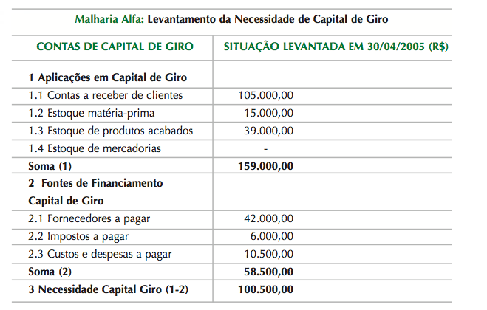
Análise
Parada 5: Tela 5
Observe que os dados coletados por você foram separados em dois grupos:
contas que precisam de capital de giro (aplicação em capital de giro);
contas que financiam o capital de giro, todas as contas a pagar das operações relacionadas com capital de giro (fornecedores, impostos e despesas a pagar).
Feito isso, calcule a Necessidade de Capital de Giro pela diferença: o total dos valores das contas do grupo 1 menos o total dos valores das contas do grupo 2.
Total do grupo 1 – Total grupo 2 = Necessidade de Capital de Giro
Observe que a Necessidade de Capital de Giro representa a diferença entre o montante de recursos aplicados em capital de giro menos o total dos recursos que a empresa consegue para financiar o capital de giro.
Veja um exemplo.
Notes:
EXEMPLO
<FIGURA COM A TABELA PREENCHIDA>
Na situação levantada, a Malharia Alfa precisa de R$100.500,00 para pagar 100.500,00.
seus compromissos em dia, ou seja, a Necessidade de Capital de Giro da
Malharia Alfa é de R$100.500,00.

Slide 55
Para cada negócio, informações diferentes
Parada 5: Tela 6
Caso o seu negócio seja um comércio varejista, você deve estar pensando “não preciso de matérias-primas nem de produtos acabados, o que a loja tem é estoque de mercadorias”.
Nesse caso, basta você utilizar somente as contas de capital de giro de que a sua empresa precisa, ou seja: o comércio precisa de capital de giro para financiar clientes (vendas a prazo) e financiar estoques.
Ilustração esquemática
Uma arara de roupas e uma folha escrito Vendas a prazo (com nomes de mulheres e valores ao lado | - | Telefone Boletos Funcionário E um caminhão (todos com um cifrão em cima) | = | Necessidade de Capital de Giro

Slide 56
Reflexos na Necessidade de Capital de Giro - NCG
Parada 5: Tela 7
Algumas ações podem gerar alterações na sua Necessidade de Capital de Giro. Ela poderá aumentar ou diminuir dependo das medidas que você tomar enquanto administrador da sua empresa. Observe a relação:
Aumenta NCG
Aumentar os prazos de recebimentos ou os prazos de estoques.
Reduzir os prazos de pagamentos (fornecedores, impostos, etc.).
Aumentar as vendas, principalmente, em épocas de picos.

Slide 57
Reflexos na Necessidade de Capital de Giro - NCG
Parada 5: Tela 7
Algumas ações podem gerar alterações na sua Necessidade de Capital de Giro. Ela poderá aumentar ou diminuir dependo das medidas que você tomar enquanto administrador da sua empresa. Observe a relação:
Diminui NCG
Reduzir os prazos de recebimentos das vendas.
Reduzir os prazos de estocagem
Conseguir aumentar os prazos de pagamentos, principalmente, junto aos fornecedores.

Slide 58
Encerramento
Parada 5: Tela 8
Nesta parada você conheceu como calcular a Necessidade de Capital de Giro e agora você pode estar se questionando: Como posso saber se a empresa tem capital de giro suficiente para o negócio? Na próxima parada você irá elaborar um fluxo de caixa para responder essa questão.
Vá até a próxima parada e descubra.
Ilustradoção do potencial em empreendedor segurando uma calculadora e um balão de pensamento: Fluxo de Caixa?
15x18cm

Slide 59
Parada 6: Fluxo de caixa
Ilustração para miniatura no carrossel:
Caderno aberto: na folha da esquerda, o título Recebimentos e na folha da direita Pagamentos
13x9cm

Slide 60
Fluxo de caixa
Parada 6: Tela 1
Nesta parada você poderá identificar os benefícios da elaboração de um fluxo de caixa, bem como entender como implantar esta ferramenta na sua empresa.
Parando aqui você:
Compreenderá o que é o fluxo de caixa;
Descobrirá como implantar um modelo de fluxo de caixa na sua empresa.
Ilustração para miniatura no carrossel:
Caderno aberto: na folha da esquerda, o título Recebimentos e na folha da direita Pagamentos
13x9cm

Slide 61
Conceito
Parada 6: Tela 2
Fluxo de caixa é o controle de entradas e saídas de recursos financeiros para um determinado período, visando à previsão da necessidade de buscar empréstimos ou aplicar excedentes de caixa nas operações mais rentáveis. Recomendamos que você faça esse controle diariamente.
No caso das empresas de pequeno porte, a projeção do fluxo de caixa para um período de quatro a seis meses é tempo suficiente para a gestão do capital de giro. Ressaltamos que, quando falamos num período de quatro a seis meses, significa que, ao final de cada mês, projetam-se novamente os períodos seguintes, de modo que sempre teremos informações para um horizonte de quatro a seis meses.
No fluxo de caixa deverão ser registradas todas as entradas (vendas à vista, recebimento de duplicatas e outros recebimentos) e todas as saídas (compras à vista, pagamentos de duplicatas, pagamento de despesas, outros pagamentos) de dinheiro previstas para o dia.

Slide 62
Fluxo de caixa básico
Parada 6: Tela 3
Um Fluxo de Caixa básico devem conter as seguintes informações referentes as entradas e saidas de valores.
Entradas
Aportes (injeção de capital)
Empréstimos bancários
Vendas a vista
Recebimentos de duplicatas
Outras entradas
É importante ter em mente que o saldo de caixa não indica, necessariamente, que a empresa está tendo lucro e nem prejuízo em suas atividades operacionais.

Slide 63
Fluxo de caixa básico
Parada 6: Tela 3
Um Fluxo de Caixa básico devem conter as seguintes informações referentes as entradas e saidas de valores.
É importante ter em mente que o saldo de caixa não indica, necessariamente, que a empresa está tendo lucro e nem prejuízo em suas atividades operacionais.
Saídas
Pagamento de empréstimos (principal, juros)
Aquisições a vista
Compra à vista e pagamento de fornecedores
Pagamento de despesas e contas a pagar
Outras saídas

Slide 64
Objetivos do Fluxo de Caixa
Parada 6: Tela 4
Veja os objetivos de elaborar um fluxo de caixa para a sua empresa:
Proporcionar o levantamento de recursos financeiros necessários às operações econômico-financeiras da empresa.
Utilizar, da melhor forma possível, os recursos financeiros disponíveis na empresa para que não fiquem parados, estudando antecipadamente a melhor aplicação, o tempo e a segurança dos mesmos.
Saldar as obrigações da empresa nas datas de vencimento.
Analisar as fontes de crédito que proporcionam empréstimos com menor custo, em caso de a empresa necessitar de recursos.
Desenvolver, na empresa, o controle dos saldos de caixa e dos créditos a receber.
Buscar o perfeito equilíbrio entre ingressos e desembolsos de caixa da empresa.
Manter a empresa em permanente situação de liquidez e/ou giro.

Slide 65
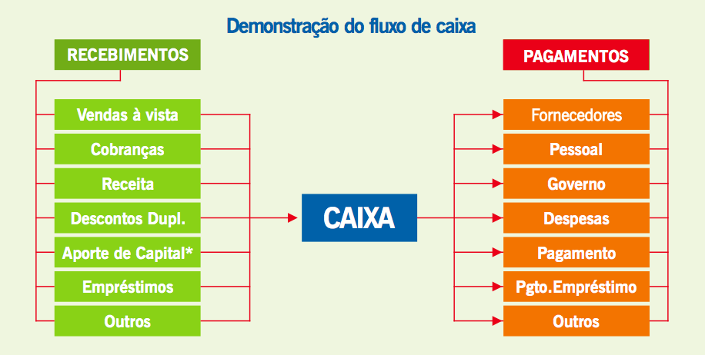
Exemplo de Fluxo de Caixa
Parada 6: Tela 5
As informações sobre entradas, saídas e saldos na sua empresa, oferecem uma visão dos volumes de dinheiro disponíveis e que são gerados e despendidos mensalmente por sua empresa. Observe uma demonstração do fluxo de caixa na figura abaixo.

Slide 66
Preparação do seu Fluxo de Caixa
Parada 6: Tela 6
Se a sua empresas que têm os controles financeiros bem organizados, a preparação do fluxo de caixa será fácil.
Mas se sua empresa ainda não tiver controles de forma organizada, é bastante provável que, nos três primeiros meses, o fluxo de caixa ainda não seja um documento confiável, porque algumas projeções ficarão ou superestimadas, ou subestimadas, alguns custos ou despesas não terão sido previstos.
Se isso lhe acontecer, não fique frustrado: primeiro é preciso organizar-se para ter dados confiáveis.
Acesse o modelo do SEBRAE e adapte-o para o seu negócio.
Lembre-se que na preparação do fluxo de caixa, o total das disponibilidades existentes será o saldo inicial de caixa.

Slide 67
Encerramento
Parada 6: Tela 7
Muitas decisões podem ser tomadas analisando um fluxo de caixa. O aperto de caixa, em muitos casos, não significa que a empresa precisa de novos recursos para financiar a Necessidade de Capital de Giro. Isso pode ser reflexo de uma série de decisões ou atitudes tomadas anteriormente, como, por exemplo: estoques excedentes, clientes em atraso, investimentos sem planejamento, etc.
Por isso, gerencie bem suas contas a receber e seus estoques bem como suas compras. Elabore controles para cada um destes itens. O Fluxo de Caixa irá auxiliar você a visualizar melhor essas informações.

Slide 68



Parada 7: apuração de resultados
Ilustração para miniatura no carrossel:
Gráfico de barras com seta subindo
13x9cm

Slide 69
Apuração de resultados
Parada 7: Tela 1
A apuração de resultados é um instrumento de gestão que possibilita que você conheça os resultados de seu negócio, no fim de determinado período, como por exemplo, no fim cada mês, de cada trimestre, de cada semestre ou de cada ano.
Nesta parada você entenderá como apurar o resultado do seu negócio e poderá identificar se ele é viável ou não.
Passando por aqui você:
Conhecerá como apurar o resultado mensal do seu negócio;
Saberá como calcular os indicadores de eficiência do seu negócio.
Ilustração para miniatura no carrossel:
Gráfico de barras com seta subindo
13x9cm

Slide 70
Conceito de apuração de resultados
Parada 7: Tela 2
A apuração de resultados representa a diferença entre as vendas totais e os custos e despesas totais de um período que se pretende apurar. Chamamos esta apuração de Demonstrativo de Resultados do Exercício, mais conhecido como DRE.
No demonstrativo de resultados deverá constar o valor total das vendas realizadas pela sua empresa no período, independentemente do seu recebimento, o custo das mercadorias vendidas, independentemente de seu pagamento, e as despesas decorrentes de suas atividades operacionais.
Este registro dos recebimentos das vendas e dos pagamentos é feito no seu Fluxo de caixa.
Potencial empreendedor segurando um livro, na capa estará escrito: Demonstrativo de Resultados do Exercício.
15x18cm

Slide 71
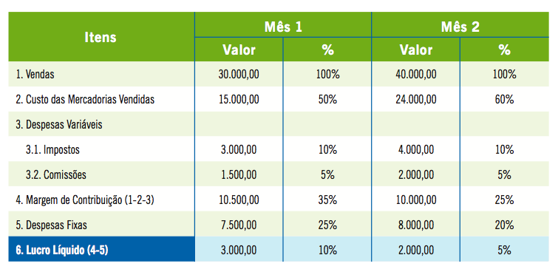
Modelo de Demonstrativo de Resultados
Parada 7: Tela 3
A seguir, conheça um modelo de Demonstrativo de Resultados.
Quando o resultado é positivo (que é o caso da empresa do quadro acima) significa que a empresa operou com lucro.
Quando o resultado é negativo significa que a empresa operou com prejuízo.

Slide 72
Monte o seu DRE
Parada 7: Tela 4
Para montar o Demonstrativo de Resultados do Exercício da sua empresa, vamos conhecer melhor os termos do quadro anterior:
Vendas
Custo das Mercadorias Vendidas
Despesas fixas
Despesas variáveis
Esteja sempre atento com as suas despesas: controle diariamente e compare mensalmente.
Notes:
DROPDOWN (ACORDEON):
Vendas
É a receita que a sua empresa gera com a venda dos seus produtos e/ou serviços. Custo das Mercadorias Vendidas
É o valor gasto diretamente com as mercadorias / produtos / serviços que a sua empresa vende. É o valor que você paga ao fornecedor pelo produto, mercadoria ou matéria-prima. Despesas fixas
São todas as despesas que não variam proporcionalmente com o valor das vendas ou volume de produção. Entre as despesas fixas da sua empresa estarão: aluguel, salários, encargos sociais sobre salários e pró-labore, água, luz, telefone, manutenção, pró-labore, honorários profissionais (contador e outros), alvará, condomínio, IPTU, etc. Despesas variáveis
São todas as despesas que variam proporcionalmente com o valor das vendas ou volume de produção. Normalmente se caracterizam como um percentual sobre o valor das vendas efetivas. Por exemplo: impostos sobre as vendas, comissões sobre as vendas, desconto do cartão de crédito, etc.

Slide 73

Indicadores financeiros
Parada 7: Tela 5
A partir de agora vamos conhecer os indicadores de eficiência que você pode aplicar e que servem para que você saiba se o seu futuro negócio possui parâmetros de eficiência adequados ao mercado ou não.
Em cada indicador, será apresentado como calcular e o que significam os seus resultados.
Potencial empreendedor em uma mesa, pensando em como começar a calcular. Os papéis sobre a mesa devem estar em branco.
15X18cm

Slide 74
Lucratividade
Parada 7: Tela 6
A Lucratividade indica o percentual de ganho obtido sobre as vendas realizadas. Veja como se calcula:
Lucratividade = Lucro líquido x 100
Receita Total
Conheça, a seguir, o significado de Lucro Líquido e Receita Total:
Lucro líquido é o valor que sobra das vendas, menos todos os custos e despesas. O lucro líquido tem por objetivo remunerar o investimento feito na empresa. Se não for distribuído, aumenta o valor do patrimônio líquido da empresa.
Receita Total de uma empresa é a quantidade de produtos ou serviços vendidos multiplicada pelo seu preço de venda.
Exemplo
Notes:
EXEMPLO
Veja o exemplo a seguir:
Uma empresa de tortas revende tortas de vários sabores. A empresa possui um lucro líquido mensal: R$ 9.992,08. Esta mesma empresa tem uma receita mensal de R$ 48.836,00. Para saber o quando o empresário tem de lucratividade:
Lucratividade = 9.992,08 ÷ 48.836,00 = 0,2046 x 100 => 20,46%
Com base neste índice podemos afirmar que: para cada R$ 100,00 em vendas, a empresa obterá R$ 20,46 de lucro.

Slide 75
Rentabilidade
Parada 7: Tela 7
A Rentabilidade indica o percentual de remuneração do capital investido na empresa.
Rentabilidade = Lucro líquido x 100
Investimento Total
O índice que você encontrar irá demonstrar como o capital que você investiu na sua empresa está retornando como lucro do seu empreendimento.
Exemplo
Notes:
EXEMPLO
Quando decidiu abrir a empresa de tortas do exemplo anterior, o empresário tirou do próprio bolso um valor de R$ 90.000,00.
É que ele precisou gastar este dinheiro para comprar as máquinas e equipamentos que iria utilizar para abrir o negócio.
Como sabemos que a empresa de tortas possui um lucro líquido mensal de R$ 9.992,08.
Com este número já podemos saber o quanto a empresa gera de rentabilidade ao mês.
Rentabilidade = 9.992,08 ÷ 90.000,00 = 0,1110 x 100 => 11,10%
Com base neste índice podemos afirmar que o capital investido no negócio retorna sob a forma de lucro, a uma taxa de 11,10% ao mês.

Slide 76
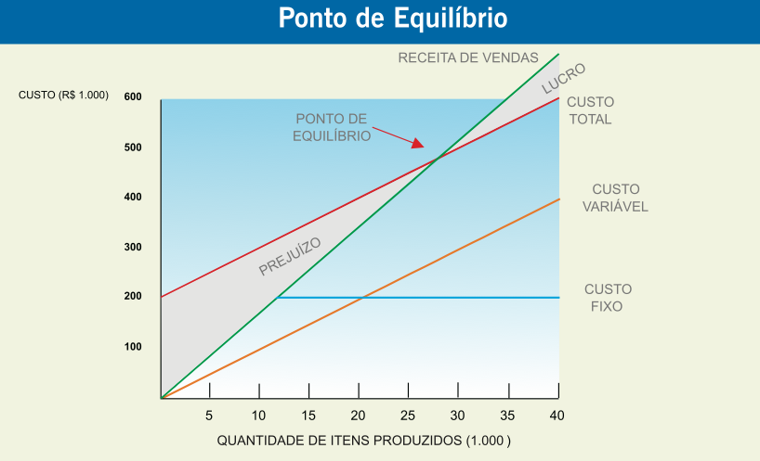
Ponto de equilíbrio
Parada 7: Tela 8
Ponto de equilíbrio é o valor em reais (R$) ou a quantidade de produtos/serviços que a sua empresa precisa vender para cobrir todas as despesas e custos. No ponto de equilíbrio a empresa não terá lucro nem prejuízo.
O ponto de equilíbrio (PE) pode ser calculado de duas maneiras.
Mas antes de saber como se calcula o ponto de equilíbrio veja, na próxima tela, três conceitos que utilizaremos nos cálculos: o “Custo Variável Unitário”, o “Preço de Venda” e a “Margem de Contribuição”.

Slide 77
Conceitos do Ponto de Equilíbrio
Parada 7: Tela 9
Custo Variável Unitário
O custo variável unitário é o valor gasto diretamente com as mercadorias / produtos / serviços que a empresa vende:
Nas atividades comerciais: é o custo de aquisição das mercadorias a serem revendidas.
Nas atividades industriais: é o custo de aquisição das matérias-primas gastas na produção, mais o custo da mão-de-obra diretamente envolvida no processo de fabricação.
Nas atividades de serviços: é o custo da mão-de-obra diretamente envolvida na realização do serviço, mais o custo dos materiais utilizados no serviço realizado.
Assim, o custo variável unitário representa os valores diretamente gastos na aquisição das mercadorias, na fabricação dos produtos ou, ainda, na realização dos serviços.
Agora que já sabemos o que é Margem de Contribuição, Custo Variável Unitário e Preço de Venda, vamos aprender a calcular o ponto de equilíbrio do seu negócio.

Slide 78
Conceitos do Ponto de Equilíbrio
Parada 7: Tela 9
Preço de Venda
O preço de venda é o valor que deverá cobrir o custo variável unitário da mercadoria, produto ou serviço, as despesas variáveis (como impostos e comissões), as despesas fixas (como aluguel, água, luz, telefone, salários e pró-labore), além de permitir a obtenção de um lucro liquido adequado.
Além deste aspecto financeiro, a definição do preço de venda também deve levar em conta o aspecto mercadológico. O preço deverá estar próximo do praticado pelos concorrentes diretos da mesma categoria de produto e de qualidade.
Se o preço praticado pelo mercado for menor que o encontrado a partir dos custos internos da empresa, o empresário deverá refazer os cálculos financeiros para avaliar a viabilidade de seu negócio.
Para mais informações sobre preço de venda, acesse o texto Formação de preço de venda e também os vídeos do material complementar.
Agora que já sabemos o que é Margem de Contribuição, Custo Variável Unitário e Preço de Venda, vamos aprender a calcular o ponto de equilíbrio do seu negócio.
Notes:
[TOOLTIP]
Concorrentes diretos: Quem determina o preço de venda é o mercado. Para isso consulte o preço de venda dos seus concorrentes e informe-se quanto as pessoas estão dispostas a pagar por esse bem ou serviço.
[link externo] http://www.sebrae.com.br/momento/quero-melhorar-minha-empresa/utilize-as-ferramentas/formacao-de-precos/bia-170-formacao-de-preco-de-venda/BIA_170

Slide 79
Conceitos do Ponto de Equilíbrio
Parada 7: Tela 9
Margem de Contribuição
Representa quanto sobra do preço de venda do produto, para pagar os custos e despesas fixas e ainda gerar o lucro líquido.
A margem de contribuição é calculada da seguinte forma:
Margem de contribuição = Preço de Venda - Custo Variável Unitário - Despesas Variáveis
Exemplo
Agora que já sabemos o que é Margem de Contribuição, Custo Variável Unitário e Preço de Venda, vamos aprender a calcular o ponto de equilíbrio do seu negócio.
Notes:
EXEMPLO
A empresa de tortas revende tortas de vários sabores. Ela possui despesas variáveis no valor de R$ 2,50 por produto. Este R$ 2,50 representa o valor dos impostos e do frete por cada torta vendida. O Custos Variável Unitário é de R$ 10,00, ou seja, a empresa paga ao fornecedor R$ 10,00 por cada torta. E a Tortas D`Mais vende cada torta por R$ 21,00.
Com estas informações é possível calcular a margem de contribuição da empresa:
Margem de contribuição = 21,00 - 10,00 - 2,50 Margem de contribuição = R$ 8,50 é o valor que cada produto contribui para pagar as despesas e custos fixos e ainda gerar o lucro líquido ou prejuízo se for o caso.

Slide 80
Cálculos do Ponto de Equilíbrio
Parada 7: Tela 10
Em Reais
Ponto de equilíbrio em reais se calcula da seguinte forma:
Ponto de equilíbrio em reais = Valor total das despesas fixas
% da margem de contribuição
EXEMPLO
Assim, podemos perceber que a análise do ponto de equilíbrio possibilita estudar decisões sobre diferentes volumes de operações, como as metas de vendas da empresa, por exemplo.
Notes:
EXEMPLO
O valor total das despesas fixas por mês da empresa de tortas é de R$ 6.000,00. Já a sua margem de contribuição é de 40% (R$8,50 da margem de contribuição ÷ R$21,00 do preço de venda do produto). Observe a seguinte conta:
Ponto de Equilíbrio em R$= R$ 6.000,00 ÷ 0,40 = R$ 15.000,00
E o que significa o resultado de R$ 15.000,00 encontrado? Significa que com um faturamento de R$ 15.000,00 a empresa não apresenta lucro nem prejuízo, é o “zero a zero”. Para que ela possa obter lucro é necessário que tenha um faturamento superior a R$ 15.000,00.

Slide 81
Cálculos do Ponto de Equilíbrio
Parada 7: Tela 10
Em Quantidades
Ponto de Equilíbrio em Quantidades é calculado da seguinte maneira:
Ponto de equilíbrio em quantidades = Valor total das despesas fixas
Valor da margem de contribuição em R$.
EXEMPLO
Assim, podemos perceber que a análise do ponto de equilíbrio possibilita estudar decisões sobre diferentes volumes de operações, como as metas de vendas da empresa, por exemplo.
Notes:
EXEMPLO
A empresa de tortas possui despesas fixa mensal de R$ 6.000,00. A margem de contribuição unitária calculada em reais (R$) é de R$ 8,50. Para calcular seu ponto de equilíbrio em quantidade de tortas:
Ponto de Equilíbrio em quantidade = R$ 6.000,00 ÷ R$ 8,50 = 706 unidades de tortas.
E este resultado de 706 unidades significa que com a venda de 706 unidades do produto da empresa (tortas), a empresa não apresentará lucro ou prejuízo. Então, para que ela obtenha lucro é necessário que venda acima de 706 produtos. Quando a empresa passar a vender mais de 706 tortas é que começará a ter lucro.

Slide 82
Prazo de Retorno de Investimento
Parada 7: Tela 11
Investimento é todo o capital aplicado na empresa, ou seja, o capital social inicial mais os aumentos (aportes) de capital adicional, mais os lucros reinvestidos na empresa. Para calcular quanto tempo o seu negócio levará para retornar o capital investido:
Prazo de retorno de investimento = Investimento total
Lucro líquido
Notes:
EXEMPLO
Você deve estar lembrado que a empresa de tortas investiu R$ 90.000,00 para abertura do negócio e tem lucro líquido mensal no valor de R$ 9.992,08. Para calcular o tempo de retorno deste investimento:
Prazo de retorno do investimento = R$ 90.000,00÷ 9.992,08 = 9 => 9 meses
Com base neste índice podemos afirmar que, em um prazo de 9 meses, todo o capital investido na empresa de tortas retornará na forma de lucros.

Slide 83
Encerramento
Parada 7: Tela 12
Agora que você já conheceu como calcular diversos índices para a sua empresa, poderá analisar com segurança se o negócio que você está idealizando é viável ou não.
Potencial empreendedor em uma mesa, fazendo cálculos e imaginando a sua futura empresa.
15x18cm

